Slide 1
TISSUS CONJONCTIFS
Mme Bouaziz.A Ep Lattafi

Slide 2
Les tissus conjonctifs (TC) sont des tissus dont les cellules sont séparées par une matrice extracellulaire, contrairement aux épithéliums où les cellules sont jointives.

Slide 3
Tissu Conjonctif est
composé de
Cellules (dispersées non jointives)
Matrice extracellulaire abondante
-fibres
-substance fondamentale

Slide 4
les fibroblastes
Fixes
Les fibrocytes
Les cellules
Les macrophages et les histiocytes
libres
Les mastocytes
Les plasmocytes
Les leucocytes (monocytes, lymphocytes et granulocytes)

Slide 5
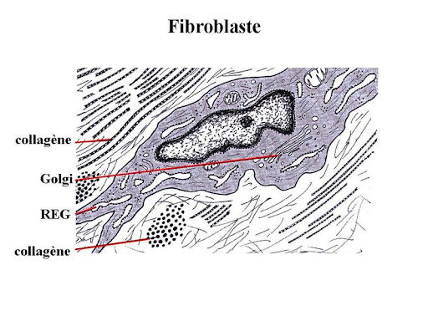
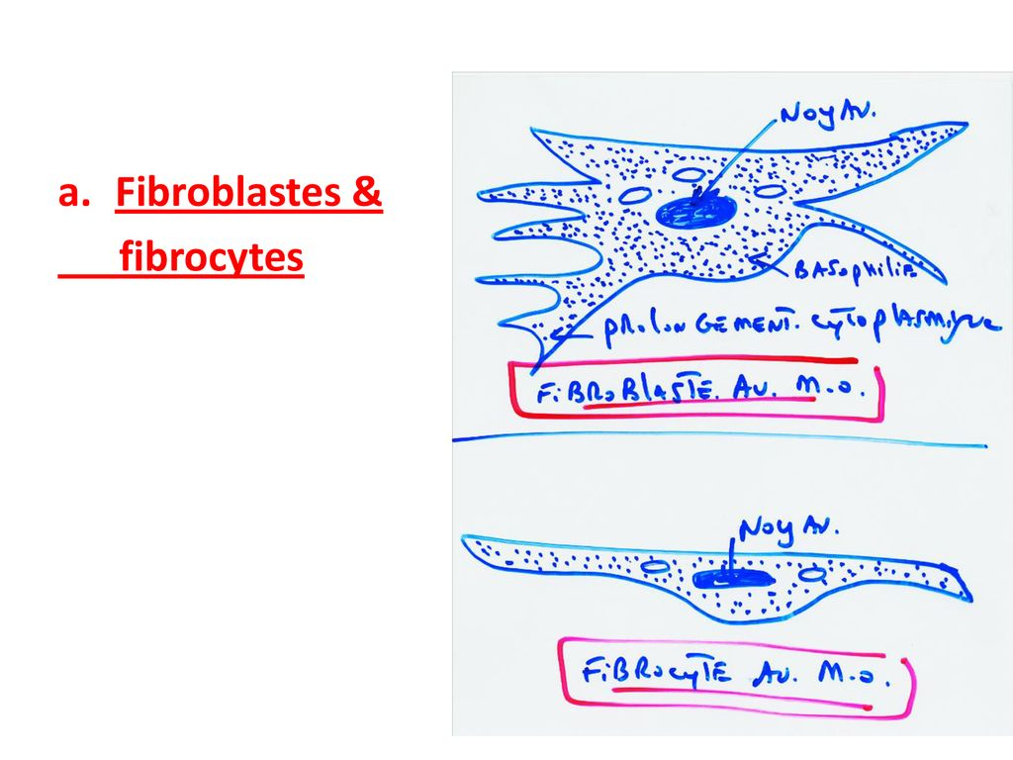
LES CELLULES FIXES
les fibroblastes
Les fibroblastes apparaissent comme des cellules étoilées, munies de prolongements. Le noyau ovale est central, dense et allongé possède un a deux nucléoles. il sont riches en organites (réticulum endoplasmique granuleux, ribosomes, mitochondries, appareil de golgi) car ils ont un rôle de synthèse important.
La cellule la plus importante dans TC car elle vas fabriquer des éléments de la matrice extracellulaire (fibres et la substance fondamental ) plus les enzymes

Slide 6
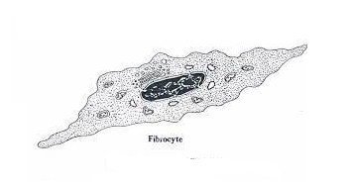
Les fibrocytes
Ils sont allongés, plus ou moins fusiformes, leur noyau est central, ovalaire. Le cytoplasme présente tous les organites mais moins développés

Slide 7
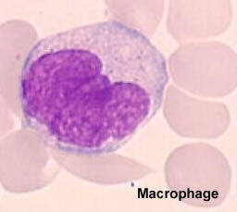
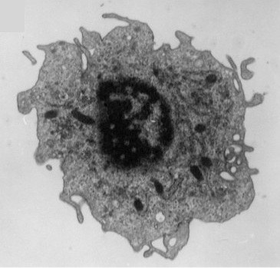
LES CELLULES LIBRES
LES MACROPHAGES
Grande cellule, mobile, d’origine sanguine
Possède des pseudopodes.
Le noyau est irrégulier réniforme

Slide 8
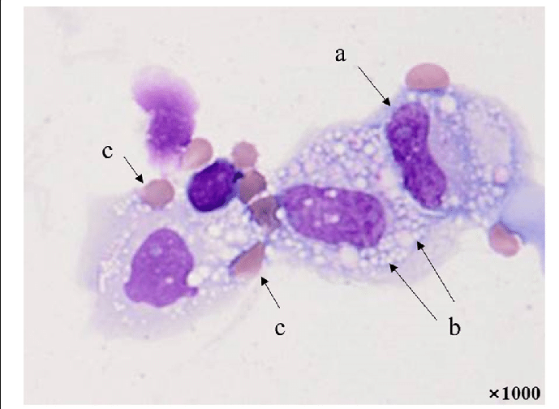
LES HISTIOCYTES
L’histiocyte est toujours plaqué contre la paroi externe du capillaire sanguin. En cas d’inflammation il se détache du capillaire sanguin pour se transformer en un macrophage
Le noyau (a)
Le cytoplasme contient des vacuoles (b)
des globules rouges ingérés (c)

Slide 9
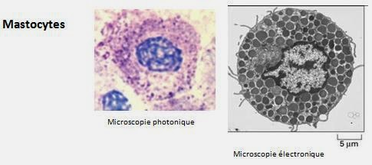
LES MASTOCYTES
Grains d’héparine et histamine
Se trouve dans tous les tissus conjonctifs, Présent surtout le long des vaisseaux et des nerfs
Cellule mobile, noyau petit et arrondi central .
Cytoplasme contient de nombreux granules basophiles.
cellules régulatrices essentielles à la modulation des processus inflammatoires et allergiques,

Slide 10
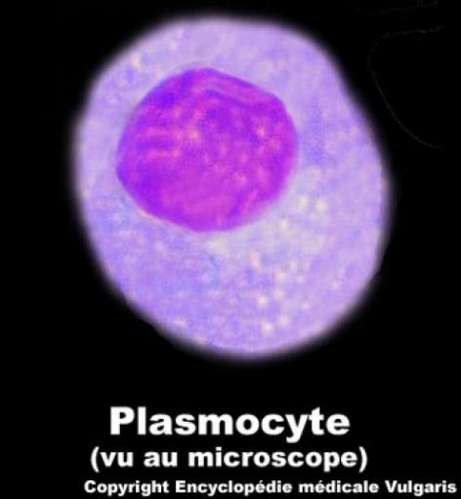
LES PLASMOCYTES
- Cellules ovoïdes
- cytoplasme est basophile
-Le noyau est très caractéristique,
sphérique, excentré, avec une chromatine dont les mottes se disposent en rayon de roue
Dérivent des lymphocytes B
capables de produire des anticorps

Slide 11
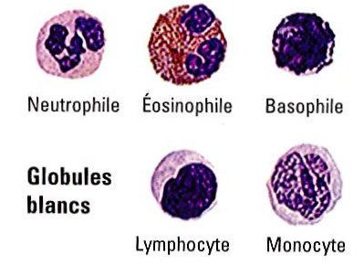
Les leucocytes (les globules blanc )
(granulocytes, monocytes et lymphocytes)
Peuvent être observés au sein du tissu conjonctif au cours
d’infection
d’inflammation

Slide 12
Tissu Conjonctif est
composé de
Cellules (dispersées non jointives)
Matrice extracellulaire abondante
-fibres
-substance fondamentale

Slide 13
Une substance fondamentale
Matrice extracellulaire
Des fibres
de collagènes
de réticulines
élastiques

Slide 14
MATRICE EXTRACELLULAIRE
LA SUBSTANCE FONDAMENTALE
Il s’agit d’une substance homogène, non colorable par les colorants usuels, occupant les espaces entre les fibres et les cellules. Joue un rôle très important dans la nutrition des cellules. Elle comporte les composants suivants
-Les protéoglycanes
Les glycoprotéines de structure: la fibronectine et la laminine
- L’eau et les sels minéraux

Slide 15
Les fibres
Les fibres sont formées de protéines fibrillaires sécrétées par des cellules du tissu conjonctif ( fibroblastes)
les fibres de collagènes
Les fibres de réticulines
Les fibres élastiques

Slide 16
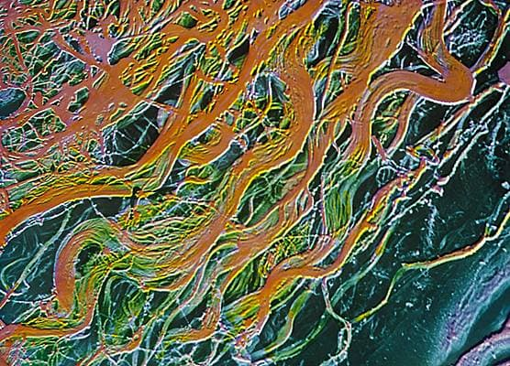
LES FIBRES DE COLLAGÈNES
Les plus abondantes
Faisceaux de fibres non anastomosées
- Très résistantes
- 19 types (I XIX)
Type I le plus répandu=derme, os, cartilage fibreux et tendon
Type II =cartilage hyalin
Type III= organes hématopoiétiques
Type IV= membranes basales

Slide 17
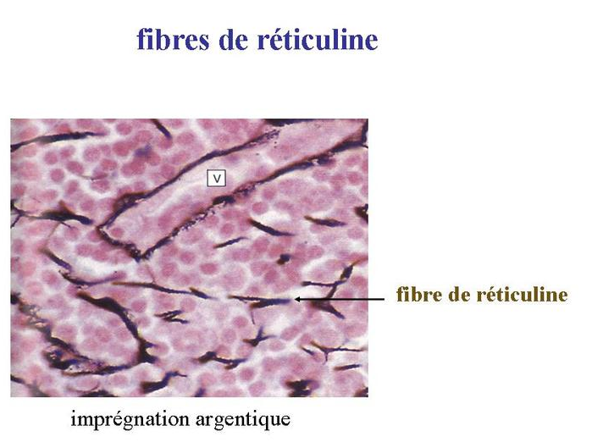
LES FIBRES DE RÉTICULINES
-Ne s'associent pas en faisceaux
-Très fines, anastomosé
-Elles se colorent en noir avec
les imprégnations argentiques.

Slide 18
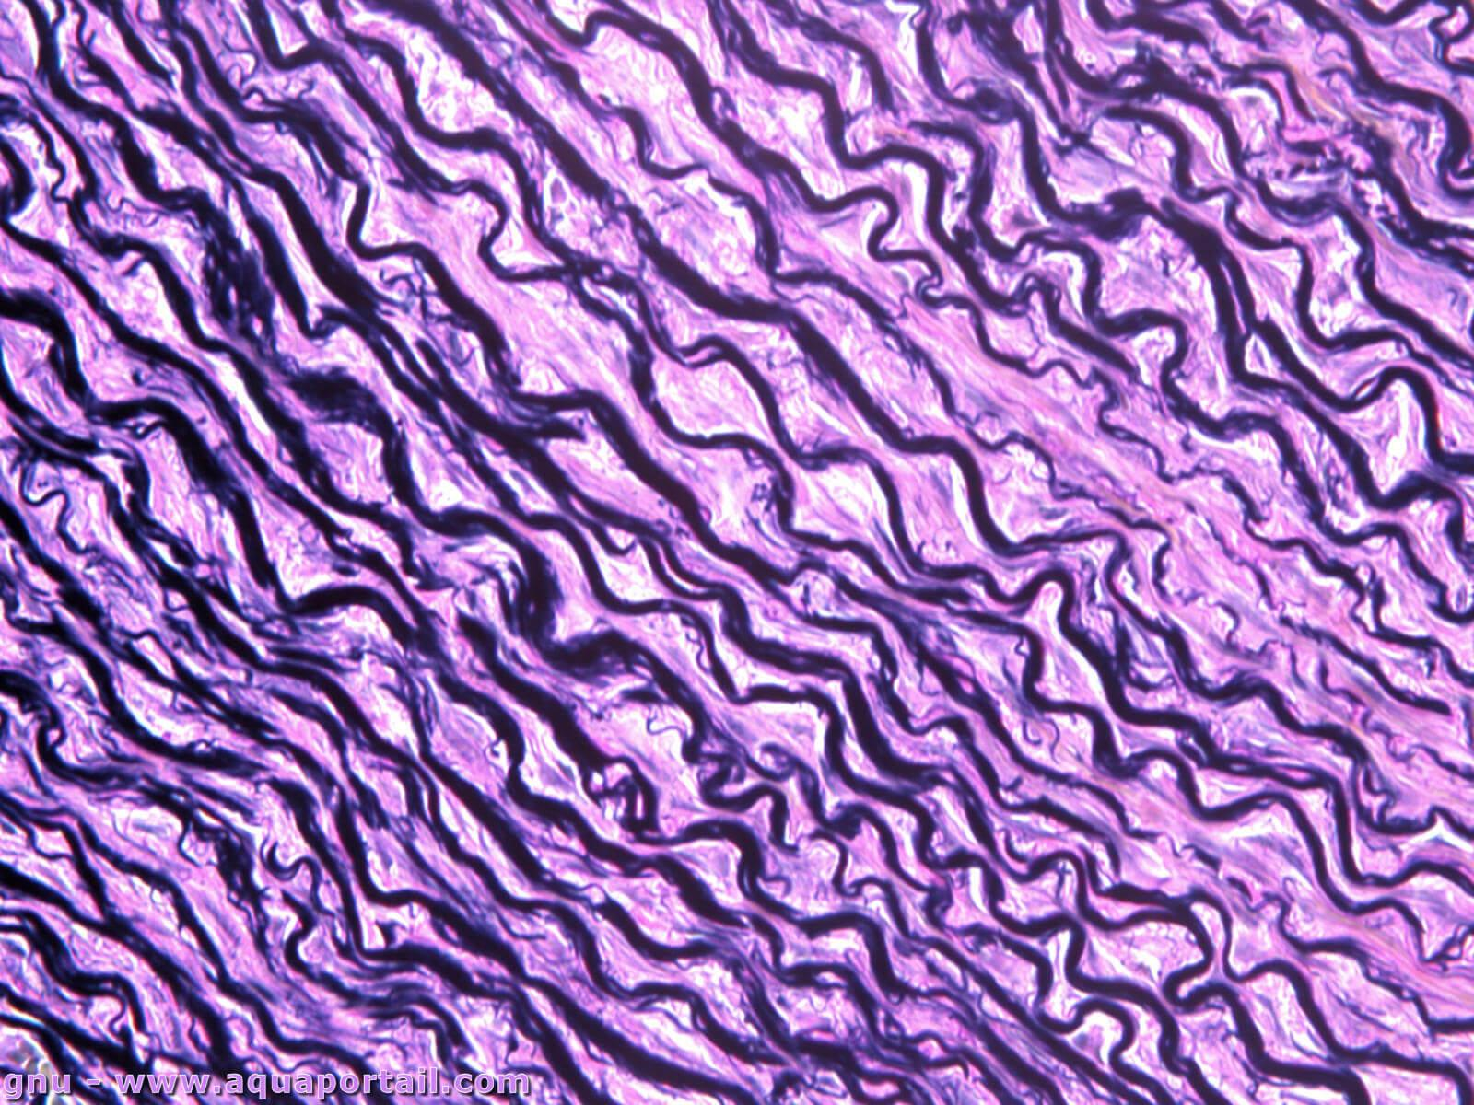
LES FIBRES ÉLASTIQUES
- Moins fréquentes que les fibres de collagènes
- Très abondantes dans les organes soumis à des variations importantes de volume (grosses artères et les poumons)
- Se colorent en violet par l’aldhéhyde-fuchsine

Slide 19
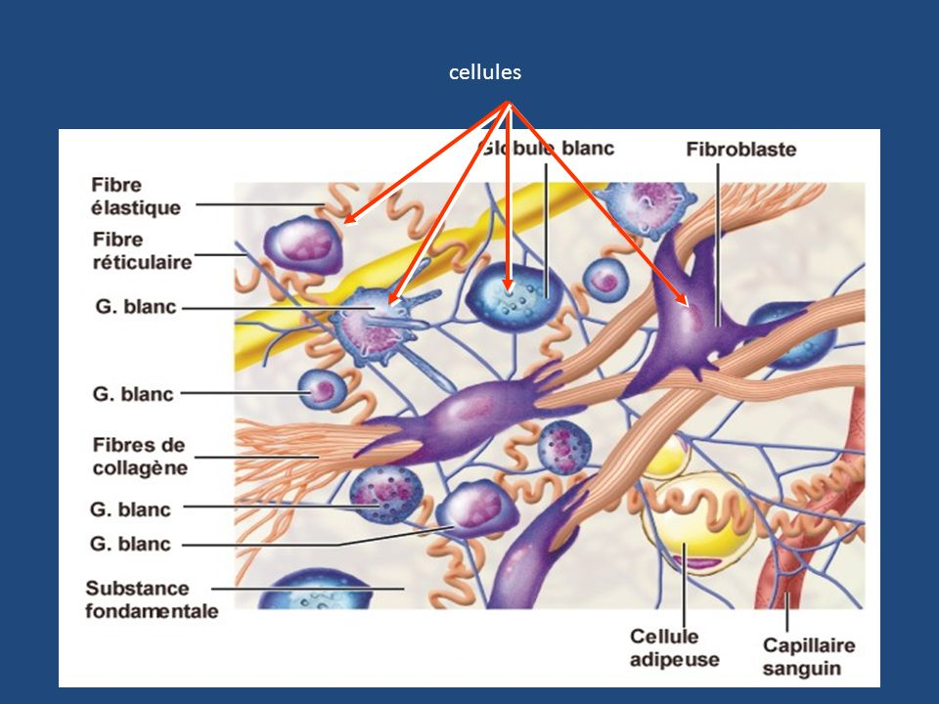

Slide 20
Les différents tissus conjonctifs
le mésenchyme
Les tissus conjonctifs embryonnaires
Le tissu conjonctif muqueux
Le tissu conjonctif lâche
Les tissus conjonctifs adultes
T C dense orienté
Le tissu conjonctif dense
T C dense non orienté
Le tissu conjonctif réticulaire
Le tissu conjonctif élastique
Le tissu conjonctif adipeux

Slide 21
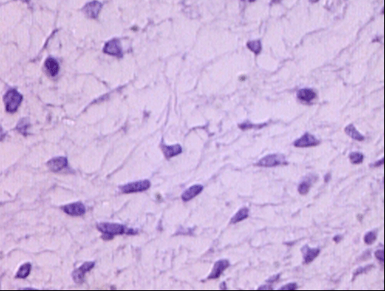
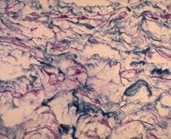
mésenchyme embryonnaire
Le tissu conjonctif muqueux
ces cellules sont pluripotentes
presque pas de fibres
Très pauvre en cellules et très riche en matière fondamentale ( cordon ombilicale)

Slide 22
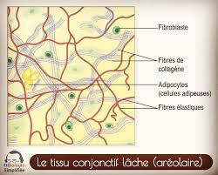
LE TISSU CONJONCTIF LÂCHE
Très répandu dans l’organisme, On y trouve une répartition harmonieuse des cellules, des fibres et de la substance fondamentale

Slide 24
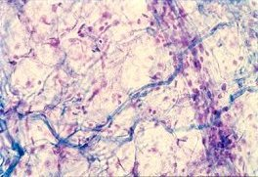
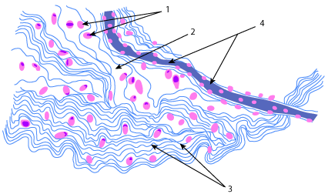
Observation de tissu conjonctif fibreux lâche
Interprétation schématique de tissu conjonctif fibreux lâche,
1-fibroblastes, dont seuls sont bien visibles les noyaux à chromatine dense ;
2-substance fondamentale transparente
3-fibres de collagène (avec un aspect ondulé sur cette préparation) ;
4-petit vaisseau sanguin

Slide 25
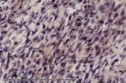
Mésentère, Mammifère (tissu conj. lâche),

Slide 26
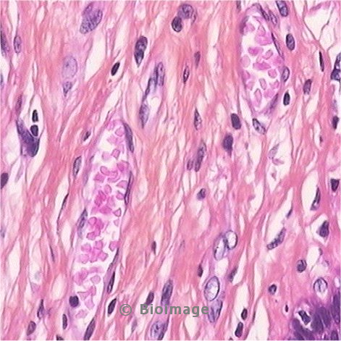
Tissu conjonctif lâche de l'oesophage

Slide 27
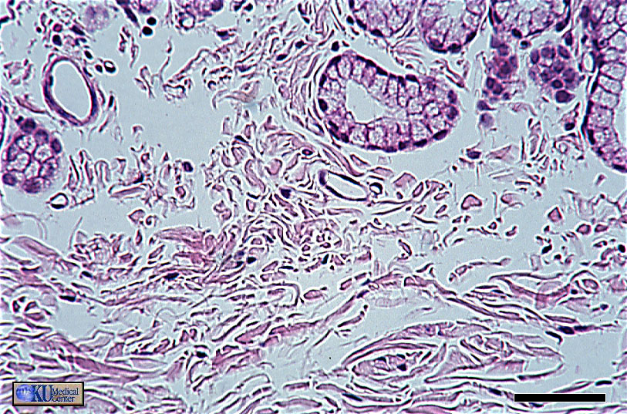
Le tissu conjonctif lâche

Slide 28
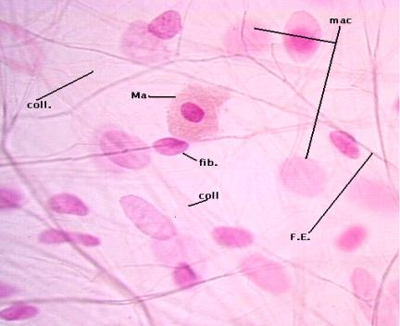
Mac macrophage
Ma mastocyte
Fib , fibroblaste
Coll collagene
Fe fibre elastique

Slide 29
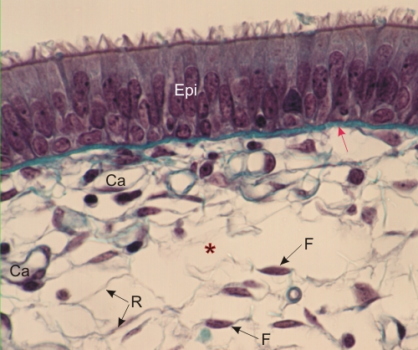
Tissu conjonctif lâche
F: fibroblaste, R: réticuline , Ca :capillaire saiguin

Slide 30
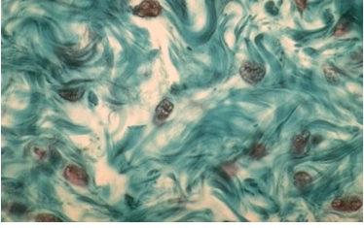
LE TISSU CONJONCTIF DENSE
TC dense est caractérisée par une prédominance très nette des fibres de collagène au détriment des autres constituants On distingue ainsi les tissus conjonctifs denses non orientés et orientés

Slide 31
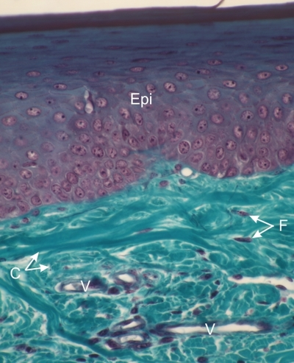
F fibroblaste, C: collagène , V ;vaisseaux

Slide 32
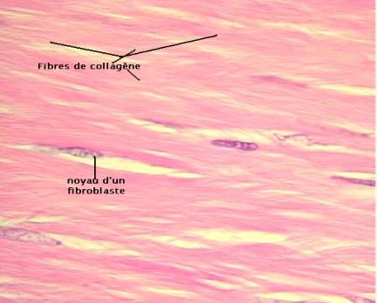
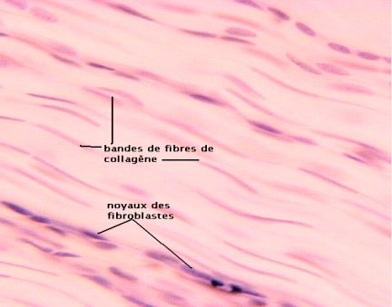
Tissu conjonctif à fibres de collagène prédominantes
non orienté orienté

Slide 33
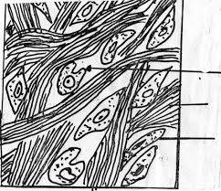
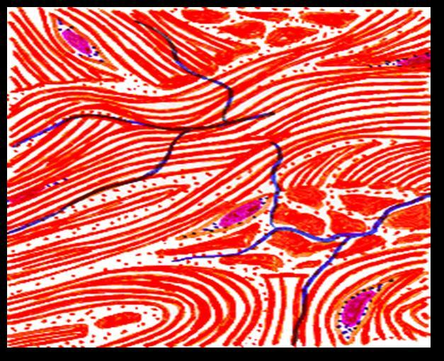
Tissu conjonctif dense non orienté
Les fibres de collagène sont sans orientation précise
macrophage
fibres de collagène
fibroblaste
- Au niveau de la peau, le derme est occupé par un tissu conjonctif dense (en fibres collagènes) irrégulier.
- Au pourtour de l’os (périoste).

Slide 34
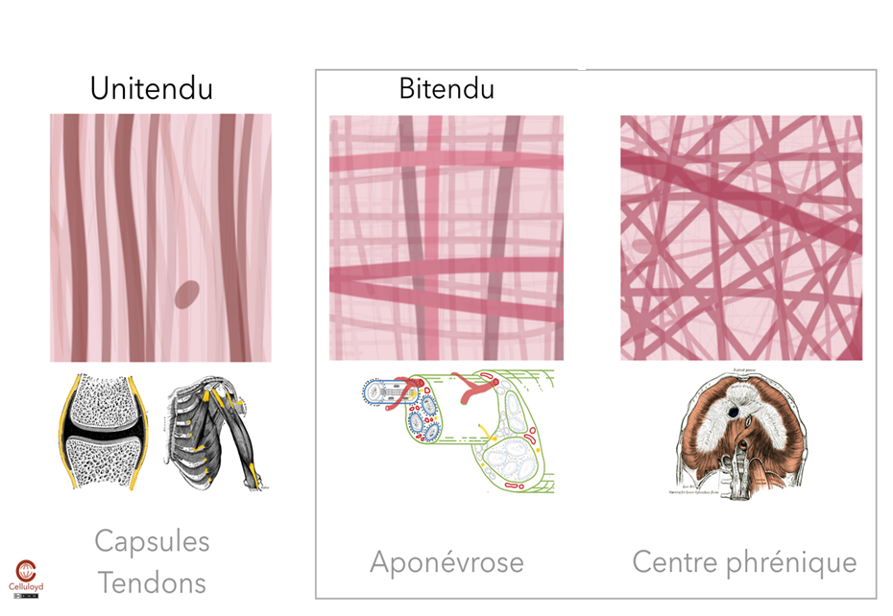
Tissu conjonctif dense orienté

Slide 35
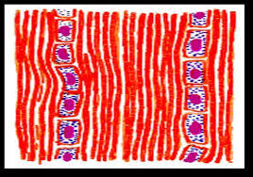
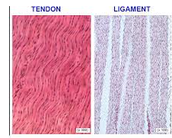
Tissu conjonctif dense orienté unitendu
Abondance des fibres de collagène regroupées en faisceaux très épais et parallèles. Les fibrocytes sont peu nombreux et aplatis entre les collagènes.

Slide 36
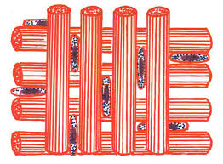
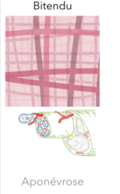
Tissu conjonctif dense orienté bitendu
Les fibres sont disposées parallèlement. Les fibres de chaque plan sont perpendiculaires aux fibres des plans adjacents.
Les aponévroses (tissus conjonctifs entourant les muscles).

Slide 37
Tissu conjonctif adipeux
Elles sont spécialisées dans le stockage de la graisse.
la graisse blanche
La graisse brune
Ce sont des cellules volumineuses arrondies, comportant une vacuole centrale qui prend toute la place et refoule les autres éléments du cytoplasme à la périphérie avec un noyau excentré.
Chez les adultes
Ils ont un noyau central et un cytoplasme rempli de nombreuses petites vacuoles lipidiques (cellules multioculaires) et de mitochondries. Est une source de chaleur, elle est présente chez le foetus et le nouveau- né+ les animaux qui hiberne ( coccinelle, chauve souris, tortue grenouille…)

Slide 39
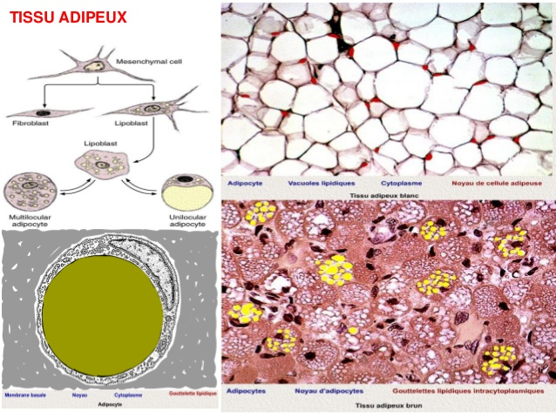

Slide 40
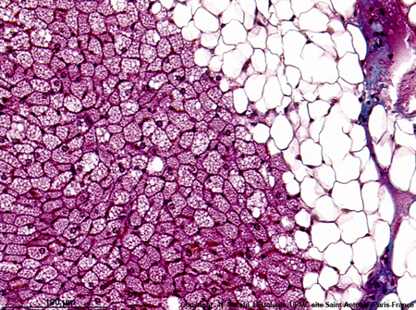
Vue générale de l'organisation du tissu adipeux brun.

Slide 41
Tissu conjonctif élastique
Il est caractérisé par la prédominance des fibres élastiques, anastomosées ( artère)
aorte : le tissu élastique en tant que lignes onduleuses noires

Slide 42
Tissu conjonctif réticulaire
Il est caractérisé par la prédominance des fibres de réticuline

Slide 43
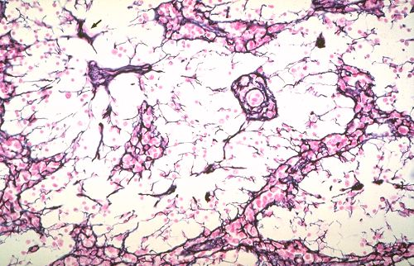
Le tissu réticulé (ganglions lymphoïdes, rate et moelle osseuse)

Slide 44
Merci
Notes:
Merci

